Slide 1

Ministerul Educației și Cercetării al Republicii Moldova IP Colegiul “Iulia Hasdeu” din Cahul
Asistență pentru managementul proiectelor software
Tema 3: Inițializarea unui depozit
adăugarea și comiterea fișierelor
Apareci Aurica
Babaianu Savelie
Grupa: AAW 2042

Slide 2

Inițializarea
unui depozit

Slide 3
Depozit Git (Repository): Un depozit Git este un spațiu în care Git stochează toate informațiile despre un proiect. Acesta include toate fișierele, directoarele și istoricul schimbărilor legate de proiect. De obicei, există două tipuri principale de depozite: local și remote.
Inițializarea unui depozit Git este primul pas în gestionarea versiunilor pentru proiectele tale. Prin inițializarea unui depozit git, se crează un mediu de urmărire a modificărilor proiectului. Pentru a crea un nous depozit Git, utilizezi comanda `git init`. Aceasta comandă creează un director ascuns numit ".git" în directorul curent, care conține toate informațiile necesare pentru gestionarea versiunilor.

Slide 4
1
Inițializarea depozitului
mkdir new_project v
cd new_projectv
git init v

Slide 5
Duplicarea unui depozit Git

Slide 6
Comanda `git clone` este folosită pentru a crea o copie locală a unui depozit Git existent. Comanda este esențială atunci când dorești să începi să lucrezi la un proiect existent sau să colaborezi cu alți dezvoltatori, deoarece îți oferă o copie locală a întregului depozit și a istoricului său, permițându-ți să lucrezi la proiect în mod eficient și să gestionezi versiunile folosind Git.

Slide 7
Această comandă face următoarele:
1
Descărcare
Clonează un depozit Git de pe un server remote (cum ar fi GitHub) sau din alt repositoriu local și aduce toate datele și istoricul asociat cu acel depozit pe computerul tău.
2
Crearea unei copii de lucru
Creează o copie a conținutului depozitului într-un director local, astfel încât poți lucra cu fișierele și conținutul din depozit pe computerul tău.
3
Setarea unui remote
Adaugă o referință la depozitul remote din care ai clonat, astfel încât să poți să trimiti și să primești modificări între depozitul local și cel remote folosind comenzile git push și git pull.
4
Inițializează ramura principală
Creează o ramură locală numită de obicei "master" sau "main" care este o copie a ramurii implicite din depozitul remote.

Slide 8
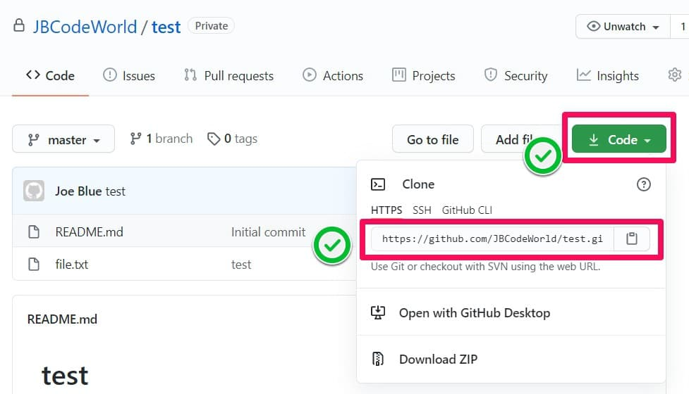

Slide 9
2
Duplicarea depozitului
git clone <URL_dep> v
<URL_dep> reprezintă adresa URL a depozitului Git pe care dorești să-l clonezi. Acesta poate fi un URL HTTP/HTTPS sau un URL SSH, și poate fi de pe GitHub, GitLab, sau oricare alt server Git.

Slide 10
Adăugarea
fișierelor

Slide 11
Comanda `git add` este utilizată pentru a adăuga sau pregăti fișierele sau modificările pentru a fi incluse în următorul commit. Aceasta transferă modificările din directorul de lucru (working directory) în staging area (zona de pregătire), ceea ce înseamnă că aceste modificări sunt gata să fie comise în istoricul depozitului Git. Poate fi folosită pentru adăugarea fișierelor noi sau a modificărilor la fișierele existente.

Slide 12
Comiterea
fișierelor

Slide 13
Comanda `git commit` este folosită pentru a crea un nou commit care înregistrează starea curentă a staging area în istoricul depozitului Git. La fiecare commit, se adaugă un mesaj de commit care descrie modificările efectuate în cadrul acelui commit. Commit-urile sunt puncte de referință în istoricul depozitului și sunt utilizate pentru a urmări și a reveni la stări anterioare ale proiectului.

Slide 14
3
Adăugarea fișierelor
4
Comiterea fișierelor
git add . v
git commit –m “Added new folder” v
git add new_folder

Slide 15
Comenzile git log, git reset și git revert sunt instrumente esențiale în gestionarea istoricului și a modificărilor într-un depozit Git.
1
git log
este folosit pentru a afișa istoricul commit-urilor dintr-un depozit GIT, în ordine cronologică inversă, cele mai recente fiind afișate primele. Aceasta arată informații precum autorul, data și mesajul fiecărui commit.
git revert
2
este folosită pentru a crea un nou commit care anulează efectele unui commit anterior. În loc să ștergă istoricul, git revert adaugă un nou commit care face "reversul" modificărilor introduse de commit-ul specificat.
3
git reset
este folosit pentru a modifica starea staging și istoricul commit-urilor.

Slide 16

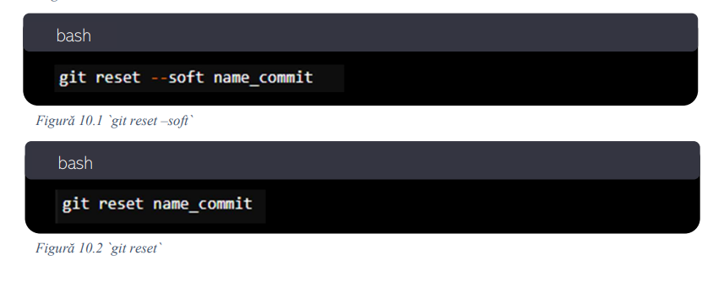
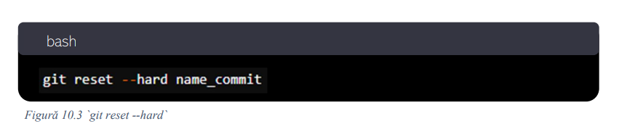

Slide 17
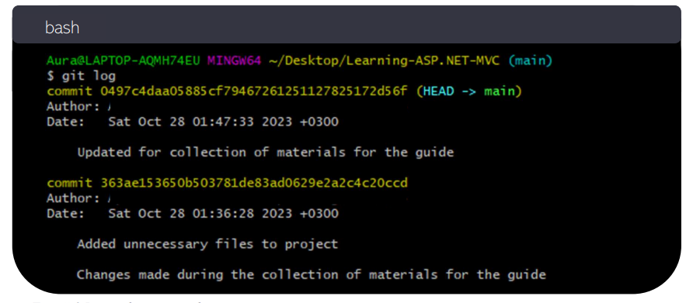
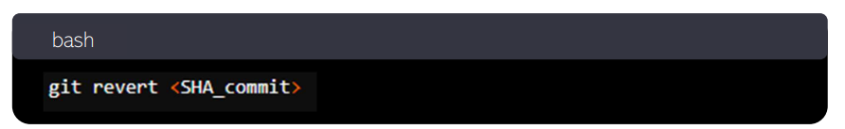
`SHA_commit` reprezintă codul unic al commit-ului pe care dorești să-l revoci. Acesta va crea un nou commit care elimină modificările introduse de commit-ul specificat, menținând totuși istoricul neschimbat.

